Slide 1

OPERATOR

Slide 2
OPERATOR
En operator är en instruktion som tar ett eller flera värden och omvandlar dem till ett nytt värde

Slide 3
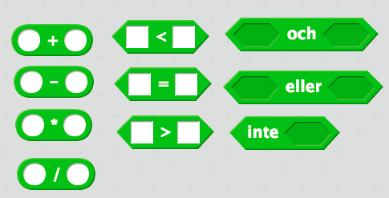
OPERATOR
En operator är en instruktion som tar ett eller flera värden och omvandlar dem till ett nytt värde
De vanligaste operatorerna är:
Aritmetiska: +, –, *, /
Logiska: OCH, ELLER, INTE
Jämförelse: =, <, >

Slide 4
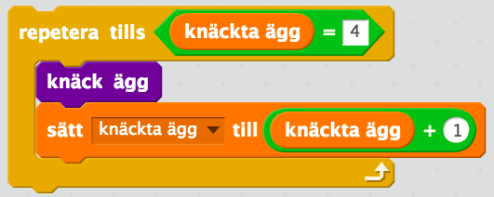
OPERATOR – VARDAGSEXEMPEL 1
Laga pannkakor
Du ska knäcka i 4 ägg i smeten
Du använder en aritmetiska operator + för att räkna upp antalet du har knäckt
Du använder en jämförelse operator för att kolla om du knäckt tillräckligt många

Slide 5
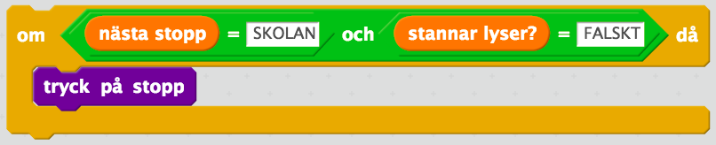
OPERATOR – VARDAGSEXEMPEL 2
Åka skolbussen
Du måste trycka på Stopp-knappen för att komma av
Om nästa hållplats är skolan
OCH om Stannar-skylten är släckt
Här använder du dig av logisk operatorn OCH samt jämförelsen =

